Slide 1
Los retos de las evaluaciones de impacto Ana M. Velásquez, Ph.D. Facultad de Educación Universidad de los Andes

Slide 2
Los riesgos de la evaluación en educación…
Diseñamos sin una teoría o evidencia previa
Intervenimos sin evaluar
Evaluamos sin garantizar validez
Evaluamos solo los resultados
Evaluamos los resultados y los procesos, pero no controlamos variables que pueden afectar nuestro diseño (atrición, motivación, viabilidad, agencia)

Slide 3
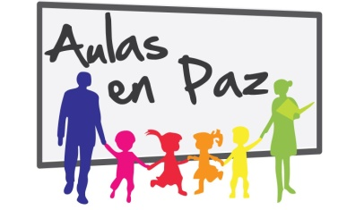
Una experiencia de evaluación…
…muchos aprendizajes

Slide 4
Un programa de prevención de violencia y promoción de la convivencia escolar

Slide 5
Teoría de Cambio: Modelo de prevención psicosocial
Anger management
Empathy
Perspective taking
Creative generation of options
Consequences evaluation
Critical thinking
Active listening
Assertiveness
Contextual violence
Psychological mediators
Children aggression
Eg., Dodge, Bates & Pettit, 1990; Chaux, 2012

Slide 6
Aula
Familia
Actividades extracurriculares
Clima
de aula
Grupos
heterogéneos
(año)
Dir Grupo
(24/año)
Lenguaje
(año)
Talleres
(año)
Visitas
(año)
Intervención universal
(prevención primaria)
Intervención focalizada
(prevención secundaria)

Slide 7
Diseño de la evaluación
Diseño cuasi-experimental:
Salones intactos, no aleatorizados
3 tomas de datos:
Pretest: Inicio del año escolar (2011)
Postest 1: Fin del primer año escolar (2011)
Postest 2: Fin del segundo año escolar (2012)
Dos condiciones:
Tratamiento
Control: Salones en los mismos colegios pero diferentes sedes. Seleccionados por los rectores. Lista de espera de tratamiento.
Para ambas condiciones, solo se seleccionaron docentes con voluntad e interés de participar.

Slide 8
Participantes
Pre-test: 1154 estudiantes de 8 escuelas
5 en Cali
3 en Palmira
Post-test 1: 80% (921) de los del pre-test
Post-test 2: 34% (393) de los del pre-test
Reducción de muestra por:
Ausentismo
Cambio de colegio o deserción
Paso de 5º a 6º
Vacaciones adelantadas en noviembre
* www.seguridadjusticiaypaz.org.mx

Slide 9
Cuatro grupos experimentales en lugar de dos
Group | Year 1 | Year 2 | #
1 CC | Control | Control | 146*
2 CT | Control | Tratamiento | 40
3 TC | Tratamiento | Control | 74
4 TT | Tratamiento | Tratamiento | 133*
 |  |  | 393
*279

Slide 10
Implementación
48% currículo de dirección de grupo
43% currículo de lenguaje
59% actividades extracurriculares
50% talleres a padres
50% visitas a hogares

Slide 11
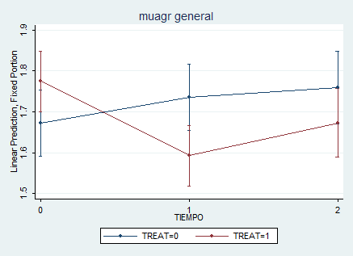
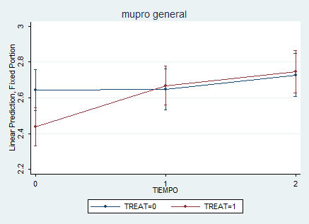
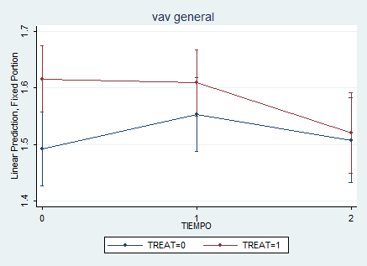
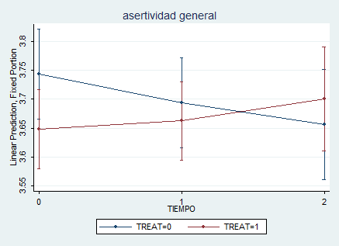
Variables negativas
Variables positivas
Aggression (teachers)
Prosocial (teachers)
Verbal victimization (self)
Assertiveness (self)

Slide 12
Cambios dependen de los docentes
Calidad pedagógica de los docentes correlaciona negativamente con cambios en 1er año en:
Autoreporte de agresión
Autoreporte de agresión verbal
Autoreporte de exclusión
Autoreporte de victimización por bullying

Slide 13
Cambios dependen de las instituciones educativas
La calidad de la implementación correlaciona:
Negativamente con cambios en autoreporte de agresión verbal y exclusión
Pero, compromiso de la institución correlaciona:
positivamente con autoreporte de agresión relacional
negativamente con cambios en matemáticas y lenguaje
negativamente con cambios en estilo docente democrático y cuidado

Slide 14
Los retos de las evaluaciones de impacto
Construir una teoría de cambio (cuánto tiempo requiere el cambio)
Evaluar resultados y procesos (variables mediadoras)
Diseñar sistemas de medición más confiables
Evaluar variables de control, de predicción de atrición y de moderación de los efectos
Calidad de implementación
Agencia de los actores
Planeación de datos perdidos
Buscar “el mejor contrafactual posible”
Evitar los cambios de condición experimental
Promover la cultura y el conocimiento sobre evaluación, para que los implementadores apoyen del diseño

